Slide 1


Máster Universitario en Ciencia de Datos
TRABAJO FINAL DE MÁSTER
MANTENIMIENTO PREDICTIVO
Predicción del fallo de máquinas de producción a partir de datos de un sistema de sensores.
Autor: Oscar Rojo Martı́n
Tutor: Lorena Polo Navarro
Profesor: Antonio Lozano Bagén

Slide 2
Qué vamos a ver?
Contexto y justificación
Objetivos
Desarrollo del trabajo
Resultados obtenidos
Conclusiones
Futuras líneas de trabajo

Slide 3





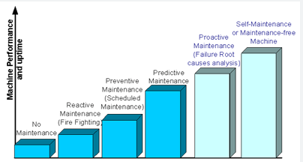
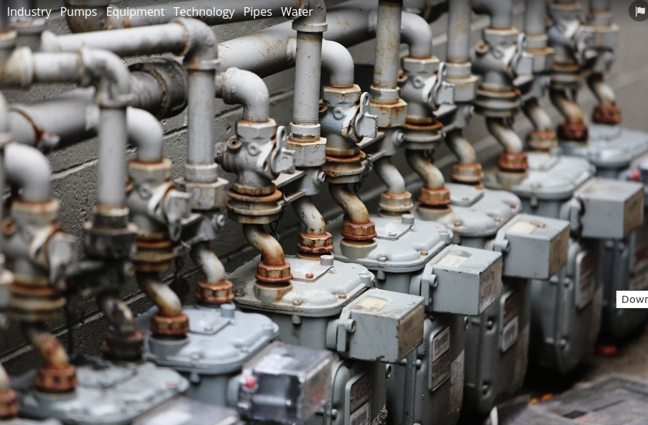
Contexto y justificación
Contexto.
Líneas de investigación y recopilación información
Papers y entrevistas a:
Mantenimiento
Bombas de Agua

Slide 4
Objetivos
Principal: Herramienta para predecir la rotura de máquina
Buscar Modelo de predicción.
App-Web para ver los sensores y realizar predicción.
Ponerlo en producción.

Slide 5
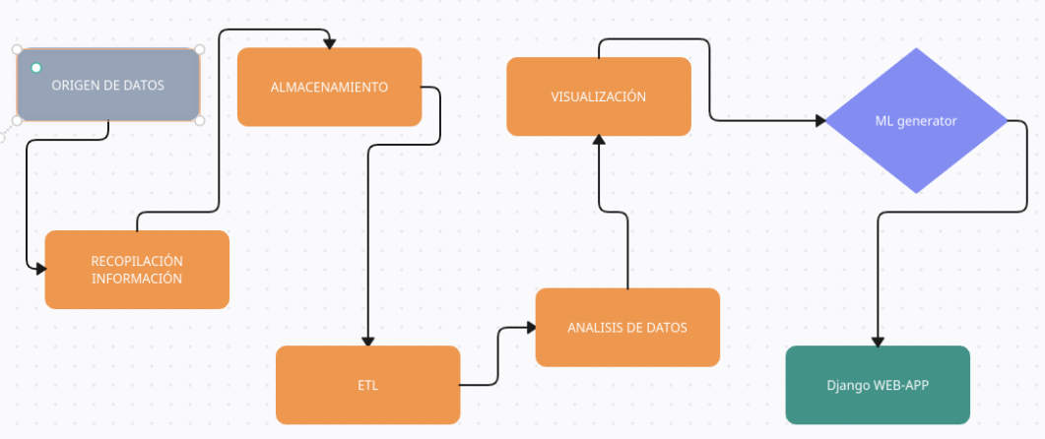
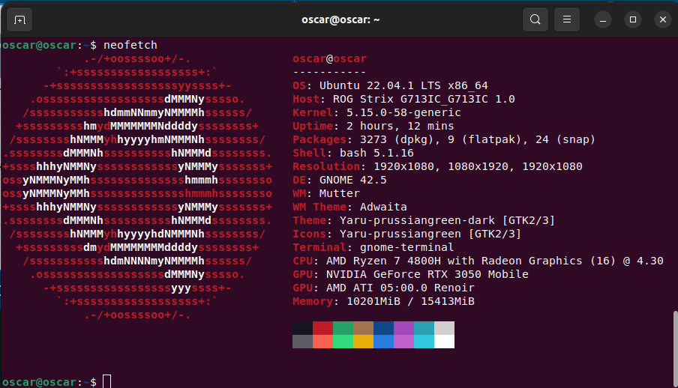







Desarrollo del trabajo
Diseño
Hardware y Software

Slide 6
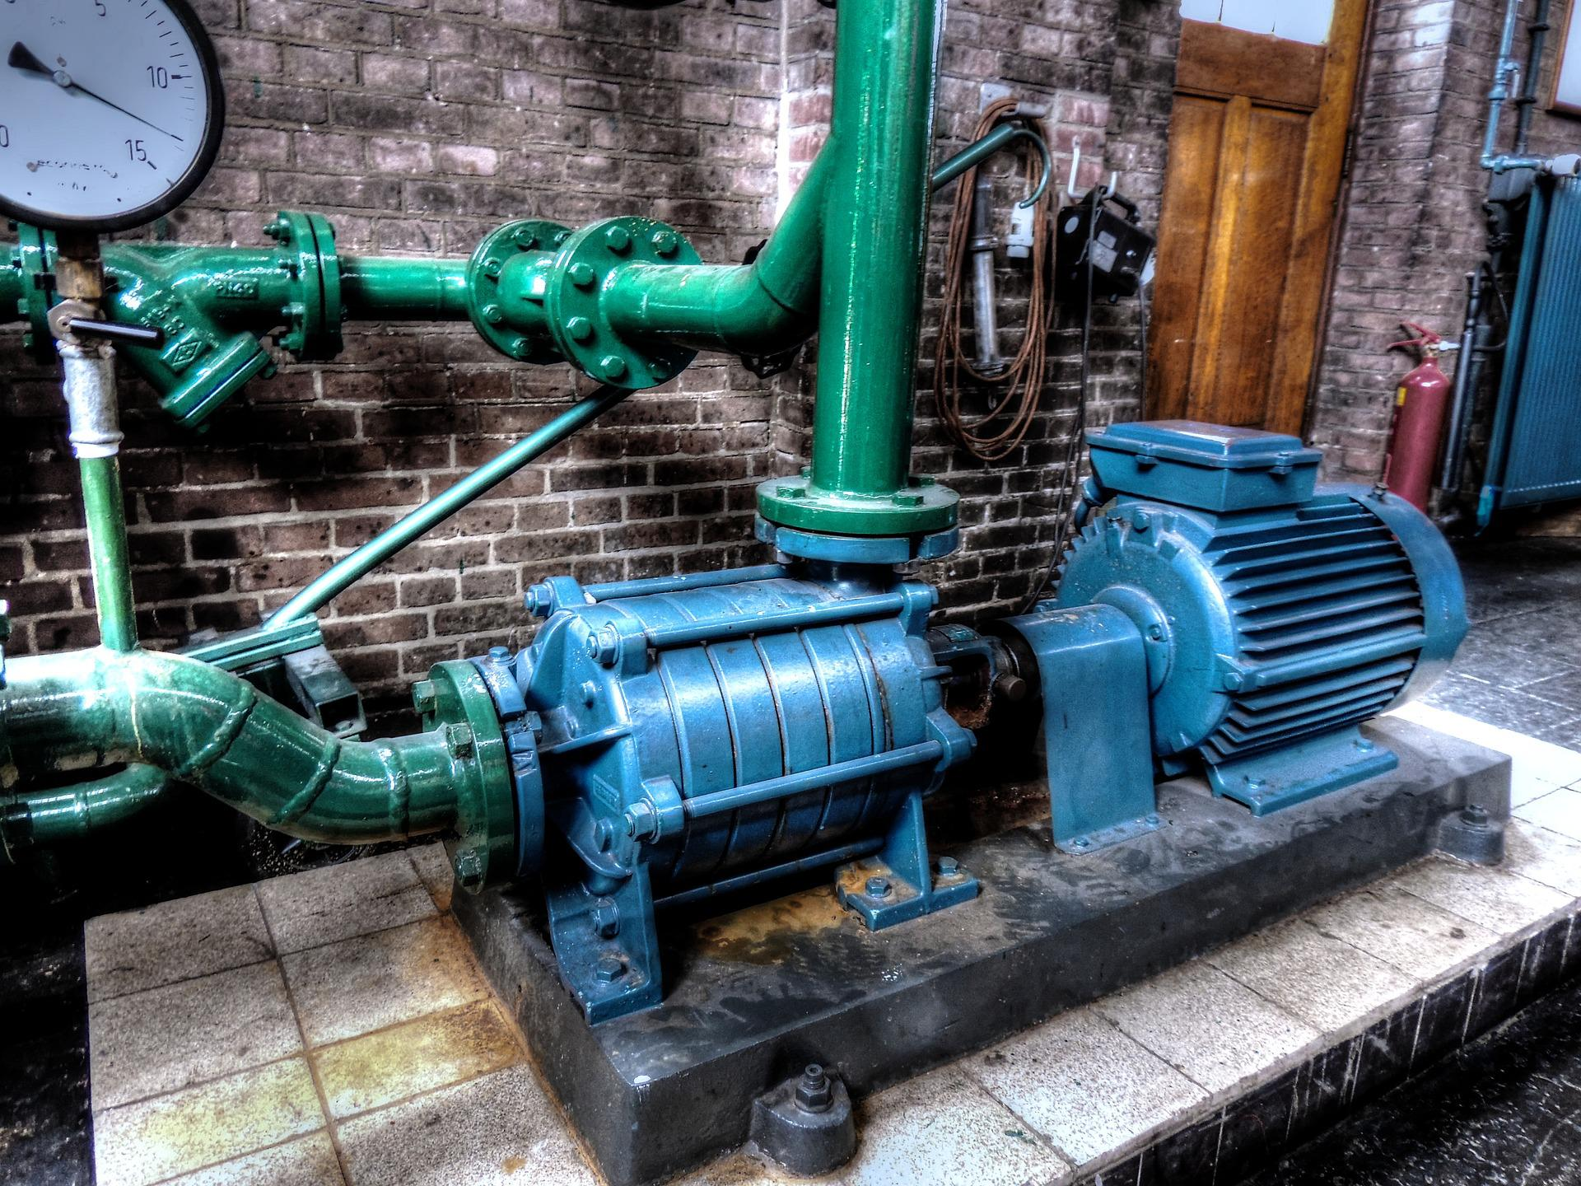
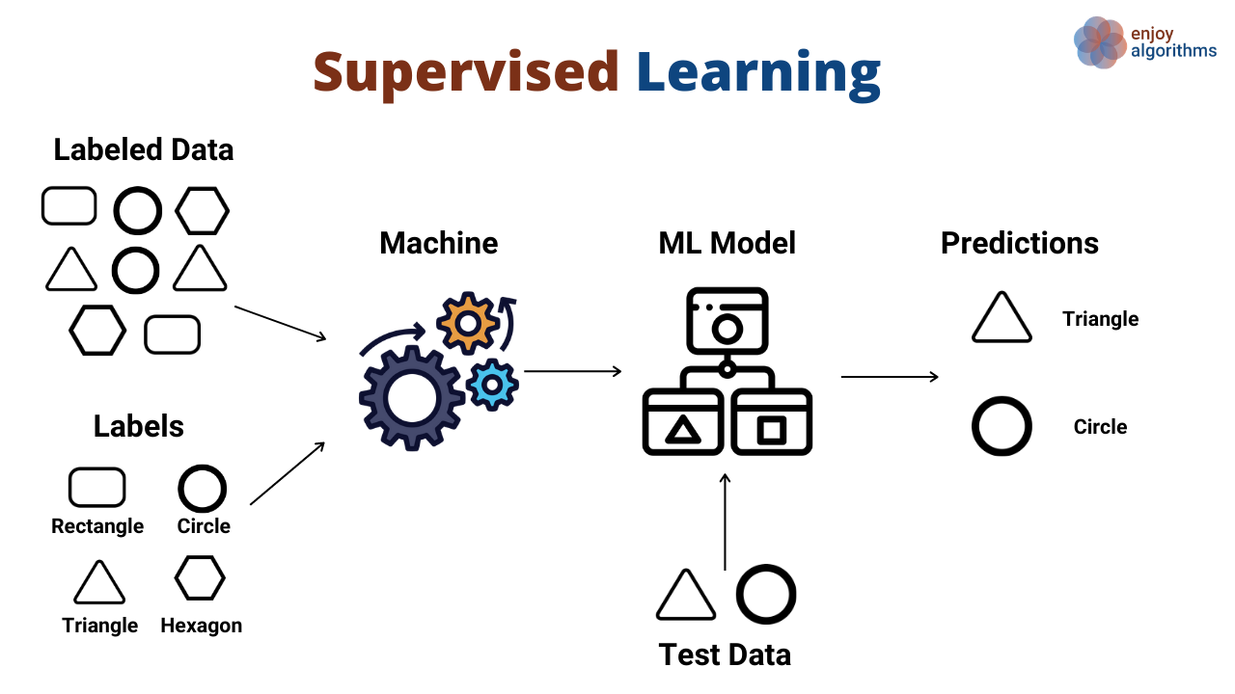
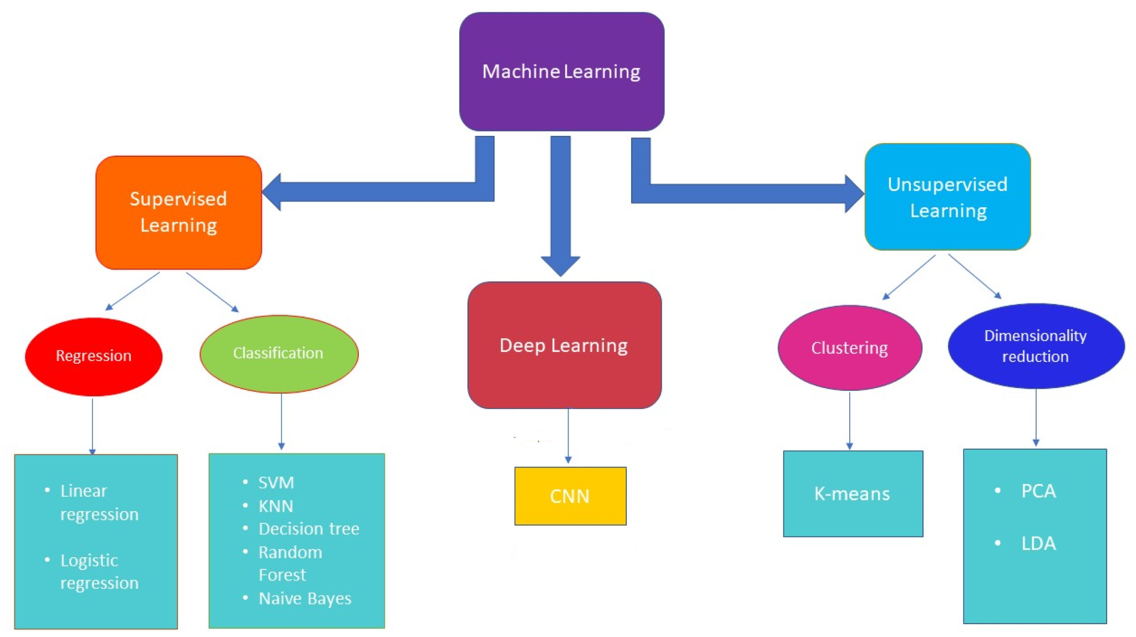
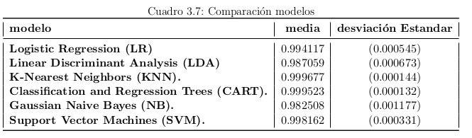
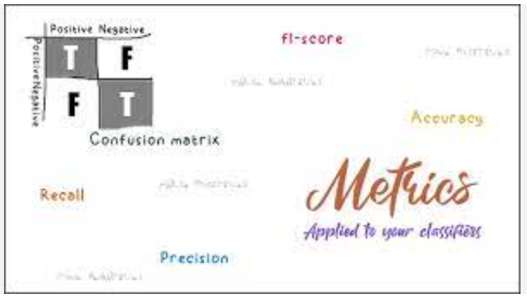
Desarrollo del trabajo
Aprendizaje Automático
Dataset seleccionado
Metricas utilizadas
Algoritmos utilizados

Slide 7
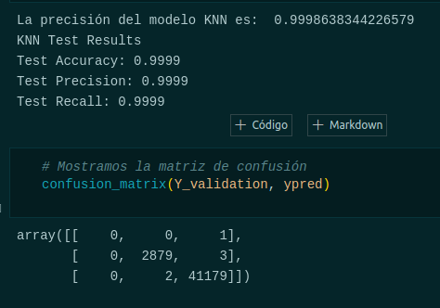
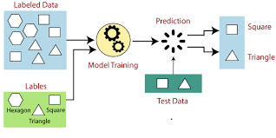
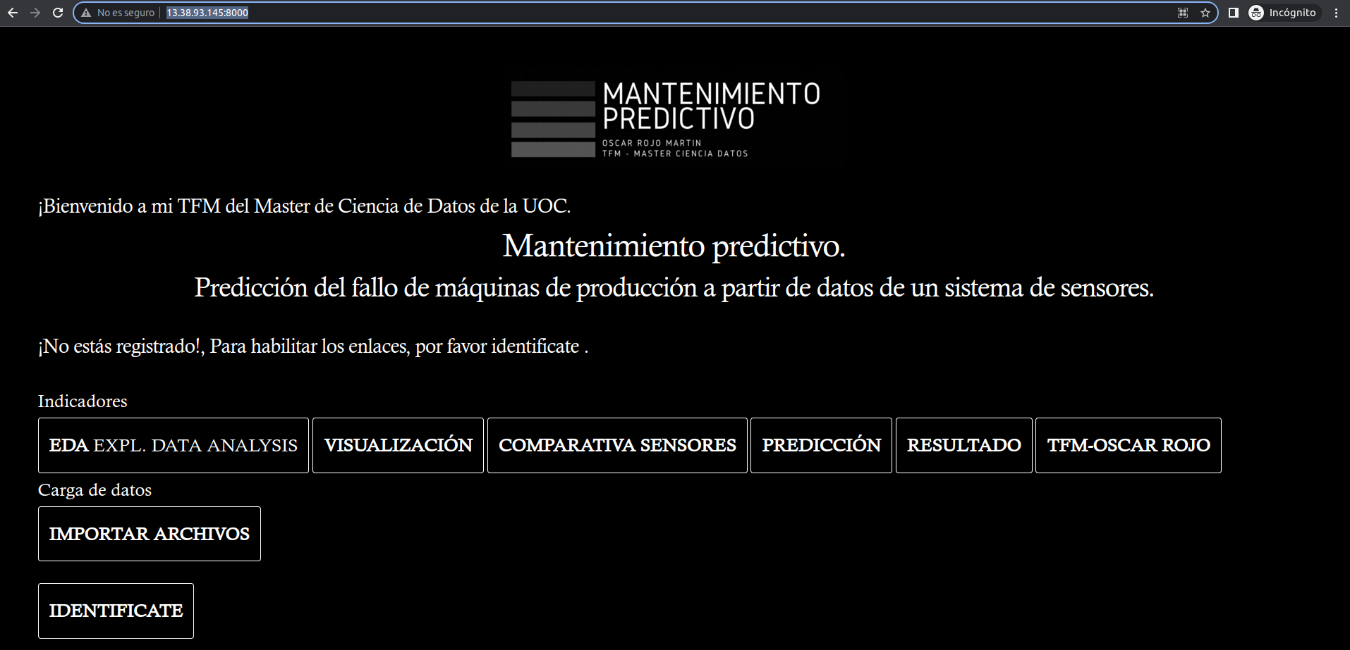
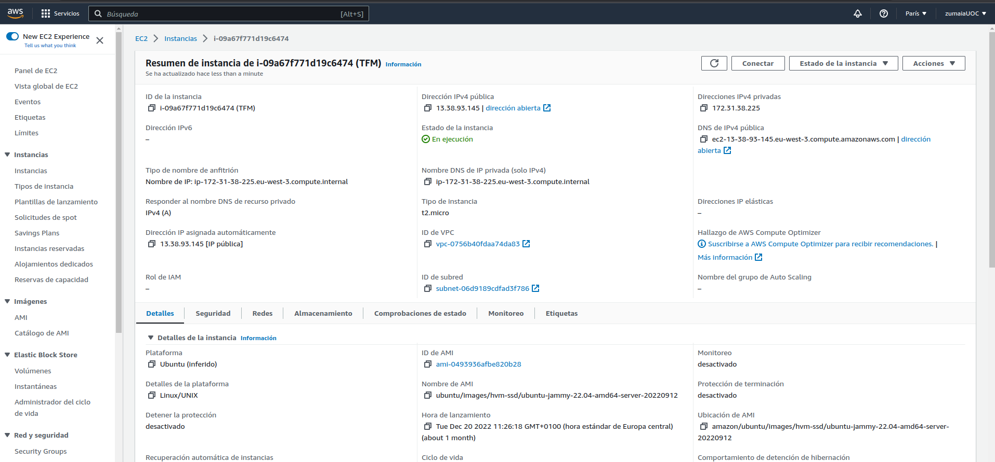
Resultados obtenidos
Objetivos parciales:
Modelo de predicción
Desarrollo plataforma web
Puesta en producción
Objetivo global:
http://13.38.93.145:8000/

Slide 8
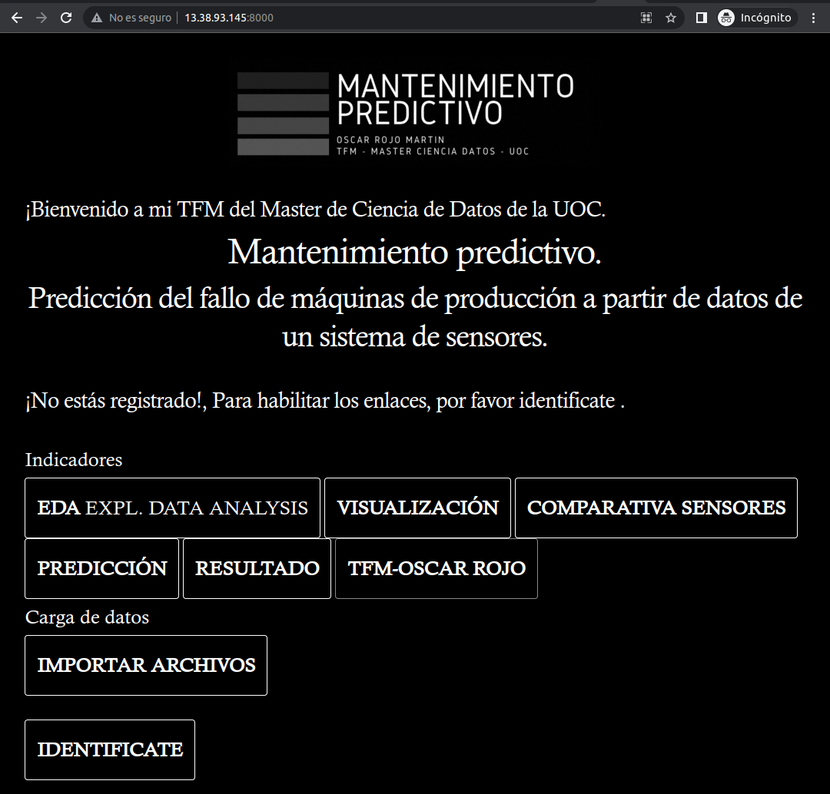
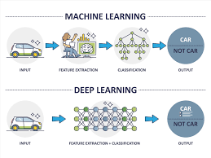
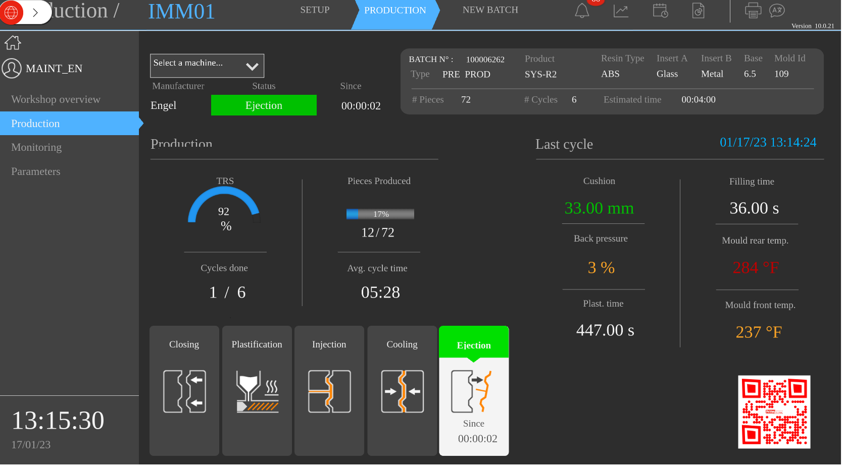
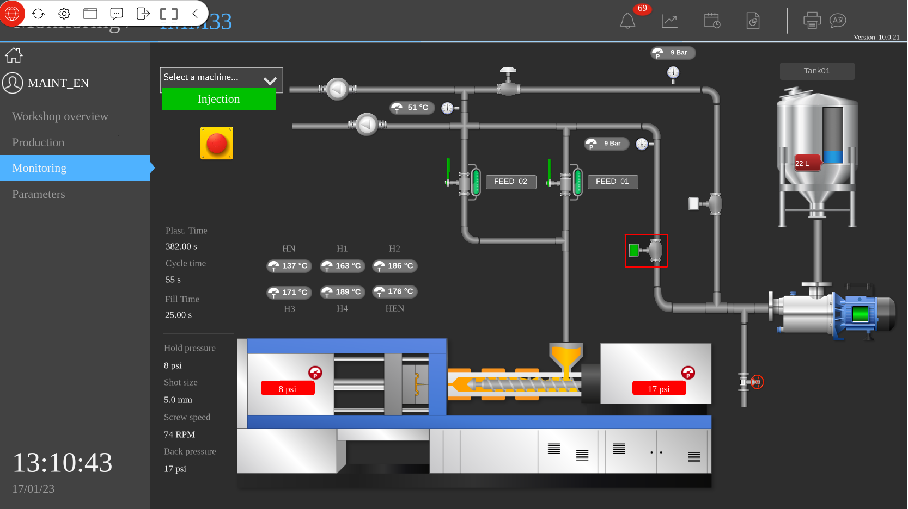
Futuras líneas de trabajo
Aplicación web
Deep Learning
Generar un sistema
de mantenimiento local

